Slide 1
COMO HA EVOLUCIONADO
LA COMUNICACIÓN
Grupo 8-7
integrantes..
Jacobo Ortiz díaz
Gisell Alejandra avila
Mariana Madrid Giraldo

Slide 2
La comunicación ha evolucionado a pasos agigantados. Desde las pinturas rupestres, nuestra forma de transmitir mensajes ha pasado por diversos formatos hasta llegar a la revolución digital, en la que Twitter y Facebook generaron una nueva forma de comunicar, más real y conectada

Slide 3
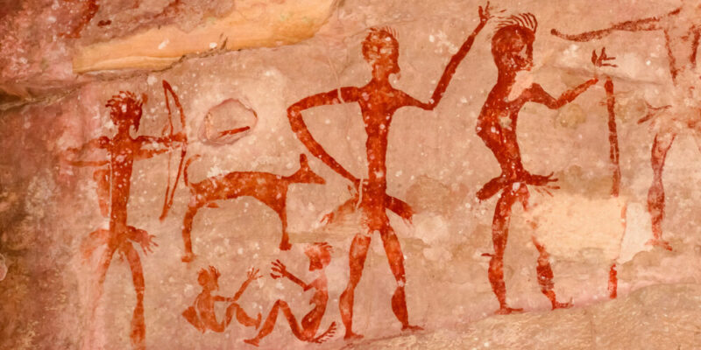

Desde su creación, el hombre ha logrado comunicarse de muchas formas, utilizando diferentes herramientas y sistemas mediante las cuales se ha logrado el objetivo de comunicar y transmitir pensamientos e ideas.
Es por eso que desde las primeras civilizaciones del mundo, encontramos estilos de comunicación muy particulares y llamativos, en los que si se quería llevar un mensaje o transmitir una idea se llevaba a cabo a través de señales de humo, aves mensajeras o con hombres que llevaban información voz a voz de un pueblo o de una ciudad a otra y se les daba el nombre de emisarios. Luego aparecieron los primeros escritos hechos en piedra.

Slide 4
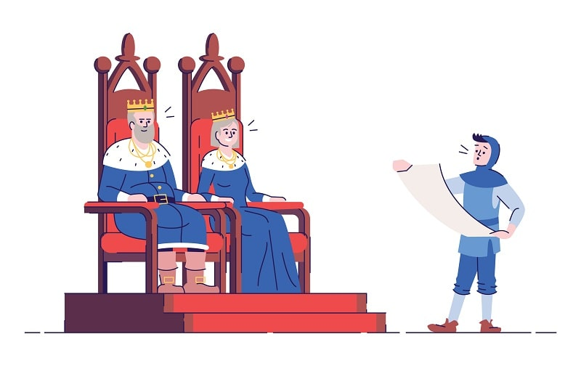
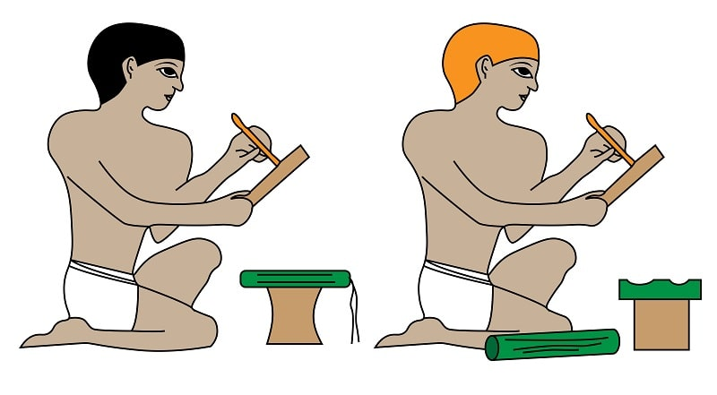
Luego aparecieron los primeros escritos hechos en piedra y posteriormente se crearon los papiros y pergaminos que eran elaborados con lino y barro.
El primer uso documentado de un servicio de mensajería organizado lo encontramos en Egipto en el 2400 a.C. cuando los faraones utilizaban mensajeros para enviar decretos por todos los territorios del Estado; en efecto la pieza de correo más antigua que ha sobrevivido es de esta cultura data del 255 a.C.

Slide 5

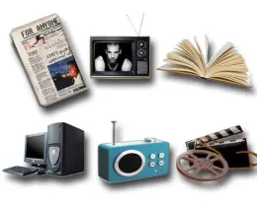
Con el desarrollo y evolución de la humanidad aparecieron otros sistemas de comunicación y aquí citamos algunos de ellos: el código Morse (1836), el fax (1843), los telegramas (1844), el teléfono (1854), el celular (1984); y no podía pasar por alto el sistema braille, el cual tiene su origen en el año de 1824 y que utilizamos las personas con discapacidad visual para comunicarnos. Tambien cabe mencionar el telegran y otros medios de comunicación inventados

Slide 6


Después de la invención de la escritura, los primeros pasos hacia una sociedad de la información se marcaron con el telégrafo eléctrico, seguido por el teléfono, la radiotelefonía, la televisión e Internet.
Internet surgió como parte de la Red de la Agencia de Proyectos de Investigación Avanzada (ARPANET), creada por el departamento de defensa de estados unidos, y fue diseñada para conectar diferentes organismos en el país.
Posteriormente se desarrollaron el correo electrónico, los servicios de mensajería y las páginas web. A mediados de la década de 1990, en una etapa en la que ya había dejado de ser un proyecto militar, se abrió al público en general y así surgió lo que conocemos como Internet, ganando una gran popularidad en el ámbito de las tecnologías de la información y la comunicación (TIC).

Slide 7



mismos un cambio en los 2000, su antecesor fue sixdegrees.com y cuando fue eliminada, las redes sociales evolucionaron tratando de no cometer los errores de su antecesor, en el año 2002 nació Friendster una red social para las personas que amaban los videojuegos; en el 2003 surgió LinkedIn que es una red para empleos y finalmente en el 2004 un estudiante de Harvard llamado Mark Zuckerberg creó la globalmente reconocida Facebook. Sin embargo, no tuvo un buen momento hasta 2007 después que se logró traducir a varios idiomas y así logró llegar a más lugares alrededor del mundo. Esta red social es la más conocida mundialmente y cuenta con 2 740 millones de usuarios, después de esta surgieron otras redes sociales como: Instagram, Snapchat, YouTube, WhatsApp, TikTok, entre otras que se han vuelto una necesidad para las nuevas generaciones.

